Slide 1
Phân loại khách hàng trong tín dụng tiêu dùng
Đồ án trí tuệ nhân tạo
Giảng viên hướng dẫn:
Nguyễn Nhật Quang
Nhóm sinh viên:
20070960. Nguyễn Việt Hà
20071172. Phạm Duy Hiệp
20071324. Ngô Anh Huy
20072297. Lê Anh Quang

Slide 2
Nội dung
Bài toán thực tế
Chi tiết thuật toán C4.5 được áp dụng
Các chức năng chính của hệ thống
Ngôn ngữ và framework
Khó khăn, thách thức
Đánh giá, mở rộng

Slide 3
1. Bài toán thực tế
Điều kiện phát sinh:
  Sự cần thiết phải có một công cụ định lượng mức độ rủi ro trong hoạt động tài chính, nhất là tín dụng ngân hàng.
  Mô hình cho điểm tín dụng ra đời cho phép xử lý một khối lượng lớn đơn xin vay trong thời gian ngắn.
  Nhưng bản thân mô hình này chưa tự điều chỉnh được để thích hợp với điều kiện kinh tế xã hội thay đổi từng ngày.

Slide 4
1. Bài toán thực tế
Vấn đề đặt ra:
  Đồ án này nhắm tới mục đích xây dựng một công cụ chấm điểm tín dụng.
  Hệ thống mang tính chất cố vấn.
  Độ tin cậy cao nhờ dựa trên chính những bộ dữ liệu người dùng và những mẫu thống kê đáng tin cậy

Slide 5
2. Chi tiết thuật toán C4.5
Giới thiệu về C4.5:
  C4.5 là thuật toán dùng để xây dựng cây quyết định được đề xuất bởi Ross Quinlan.
  C4.5 là sự mở rộng của thuật toán ID3, với 1 số những cải tiến:
    Chấp nhận dữ liệu liên tục.
    Thao tác được với thuộc tính có giá trị không xác định (vd: do mất mát..).
    Có xử lý “cắt tỉa”, giản lược để phù hợp các bộ dữ liệu lớn.

Slide 6
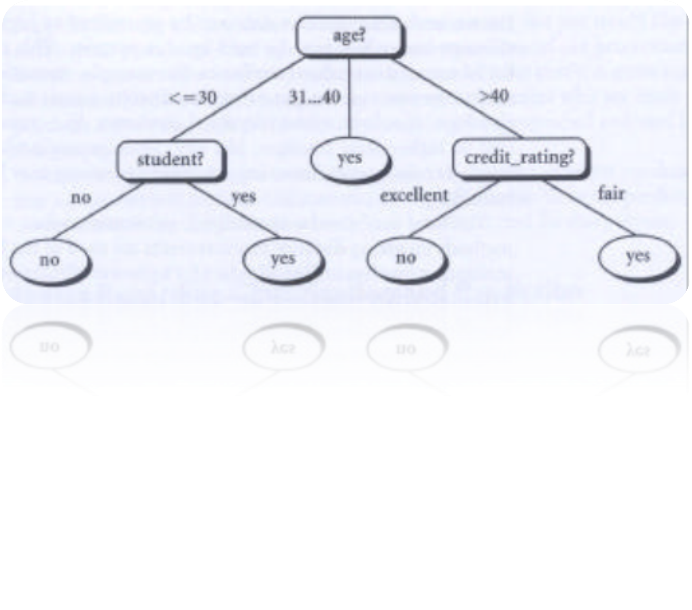
2. Chi tiết thuật toán C4.5
  Mô hình cây quyết định:

Slide 7
2. Chi tiết thuật toán C4.5
Triển khai bài toán:
  Dữ liệu đầu vào: Một tập các bản ghi bao gồm các thuộc tính:
    Rời rạc
    Liên tục
    Không xác định
  Dữ liệu đầu vào được chia thành 2 tập
    Training data set – để huấn luyện
    Test data set – để đánh giá

Slide 8
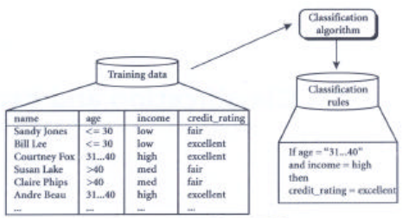
2. Chi tiết thuật toán C4.5
Triển khai bài toán:

Slide 9
2. Chi tiết thuật toán C4.5
Triển khai bài toán:
  Xây dựng cây quyết định:

Slide 10
3. Các chức năng chính

Slide 11
4. Ngôn ngữ và framework

Slide 12
5. Khó khăn thách thức

Slide 13
6. Đánh giá mở rộng

